Slide 1
Презентація на тему: “Історія святкування нового року”
Підготував:
Учень 10-А класу
Луцької ЗОШ № 25
Матвійчук Роман

Slide 2
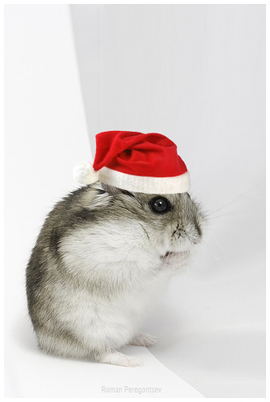
Зміст
1) Свято для всіх.
2) Історія та прикмети Нового Року.
3) Святкування на Русі.
4) Святковий стіл.
5) Заключення.

Slide 3
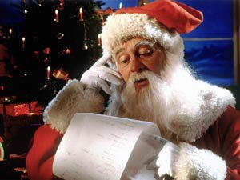
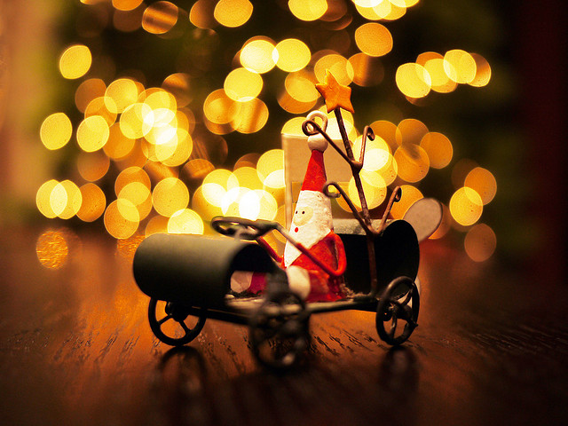
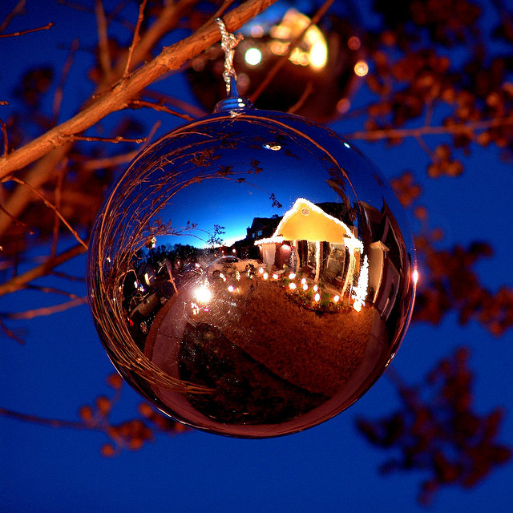
Свято для всіх
Важко знайти людину, яка не любила б Новий рік. З раннього дитинства Новий рік є найулюбленішим домашнім і теплим святом для кожного з нас. Але не всі знають, що традиція святкувати початок нового року дійшла до нас з глибокої давнини.

Slide 4
Історія та прикмети Нового Року
У традиційного Нового року було декілька попередників. Найпершим зимовим святом, яке почало відзначати людство, було Різдво. Як випливає зі стародавніх джерел, перші згадки про святкування Різдва Христового з'явилися ще в II столітті нашої ери. Спочатку і в Римській Імперії, і на Сході Різдво співпадало за часом з іншим релігійним святом – Хрещенням, вони відзначалися в один день.
Святкування Нового року у стародавніх народів зазвичай співпадало з початком відродження природи і в основному було приурочене до березня.
Якщо сталося щось з людиною на Новий рік, то ж буде з ним всі дванадцять місяців;
Не роби важку і брудну роботу - інакше весь рік буде в тяжкій праці без відпочинку;
Не віддасте боргів - весь рік розплачуватися будете.

Slide 5
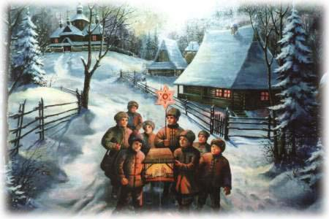
Святкування на Русі
Новий Рік на Русі завжди святували з розмахом. В звичаї Нового Року неодмінно входили гуляння – ярмакові балагани і катання з крижаних гірок, веселі каруселі та будівництво снігових містечок.

Slide 6
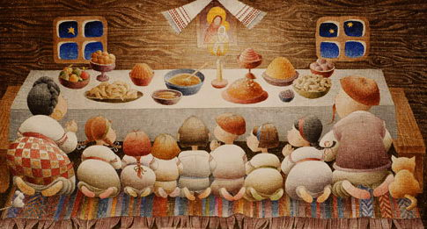
Святковий стіл
За традицією кожен член родини в цей вечір повинен бути вдома, причому не можна спізнюватись до святкового столу, бо будеш весь рік блукати. Під час цієї вечері не можна виходити з-за столу та голосно розмовляти. Святковий стіл повинен вражати своїм різноманіттям, але не треба забувати, що ще триває піст, тому любителям чарки доведеться трохи зачекати.

Slide 7
Заключення
Вступаючи до нового року, кожному з нас варто озирнутися назад, оцінити, як ми поводилися минулого року, що доброго та приємного встигли зробити, які спогади беремо із собою до року наступного. І дійти висновків, що ще залишилося виконати наступного року.

Slide 8
Дякую
за
увагу !

